Slide 1
Präsentation Bildgebende Optische Systeme
Team 6
Milan Kaiser (MME) Ruwen Kohm (MME)
Christian Schmeisser (MSI)

Slide 2
Gliederung
Verwendete Hardware
MTF - Messung
Radiometrische Kalibrierung
Inspektionsaufgabe

Slide 3
Verwendete Hardware
Kamera und Objektiv

Slide 4
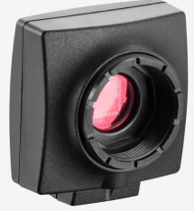
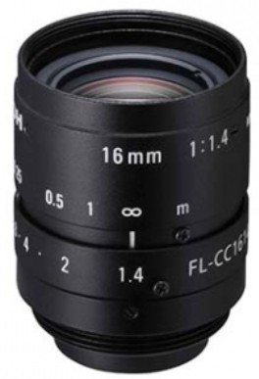
Hardware
Kamera:
Modell: UI-1490LE-M-GL
Sensortyp: CMOS Mono
Auflösung: 3840 x 2748 Pixel (10.55 Mpix)
Pixelgröße: 1.67 µm
Objektiv:
FL-CC1614A-2M - F1.4/16mm
UI-1490LE-M-GL
FL-CC1614A-2M

Slide 5
MTF-Messung
als Funktion der Blende

Slide 6
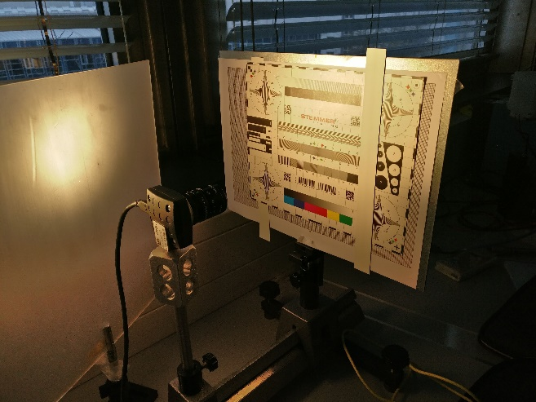
MTF-Messung
Aufgabe & Aufbau
Aufgabe: „Übertragungsverhalten der Linienpaare als Funktion der Blende“
Blenden von f/2.8 bis f/16
min 3 unterschiedliche lp/mm
Betrachtung mittig und am Rand
Versuchsaufbau

Slide 7
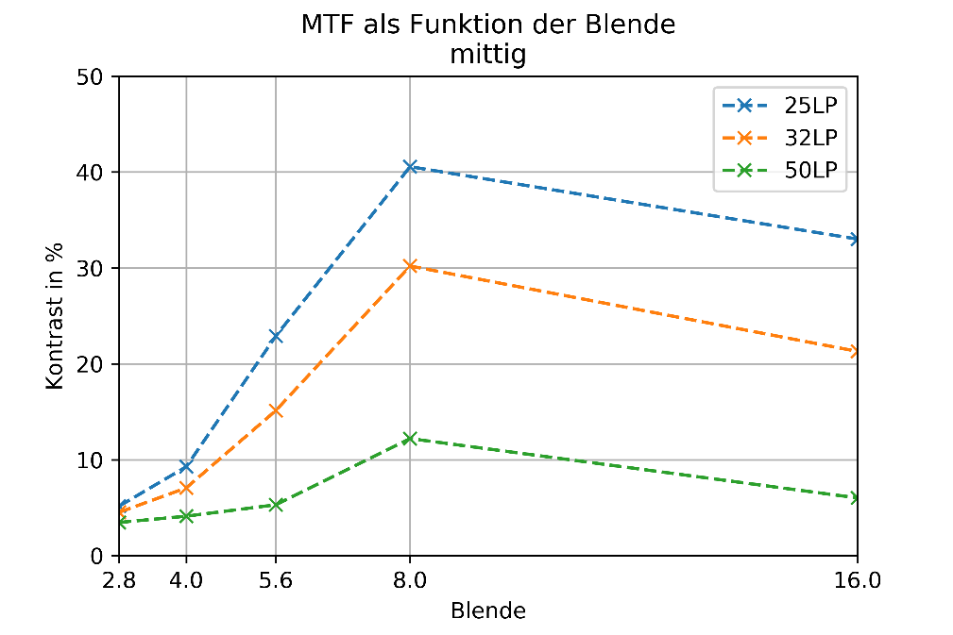
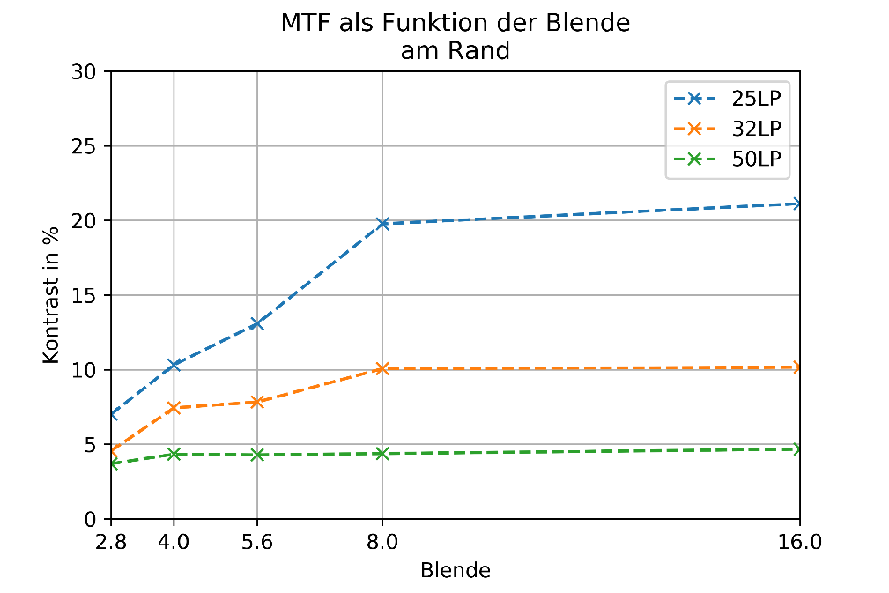
MTF-Messung
Erste Messung

Slide 8

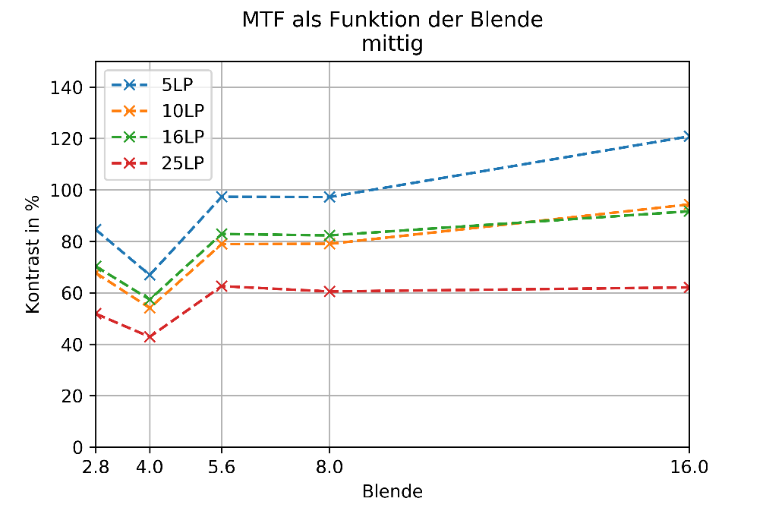
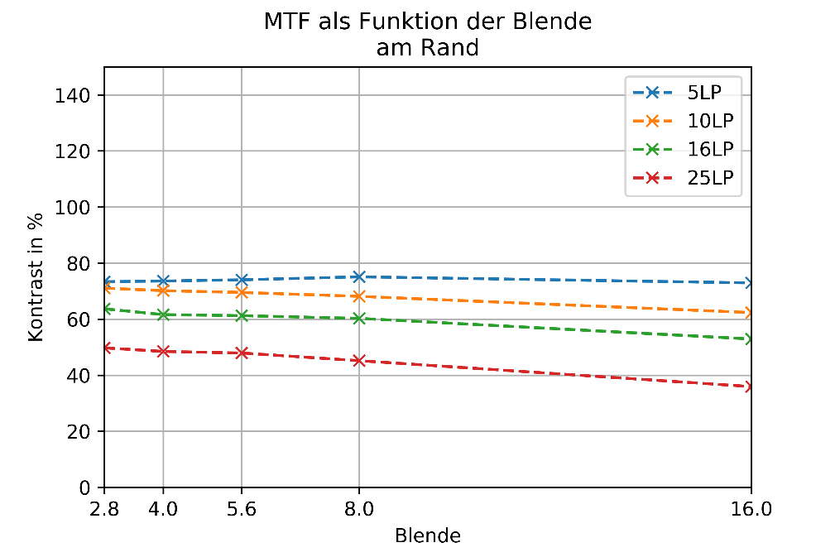
MTF-Messung
5 lp/mm
Zweite Messung

Slide 9
Radiometrische Kalibrierung

Slide 10
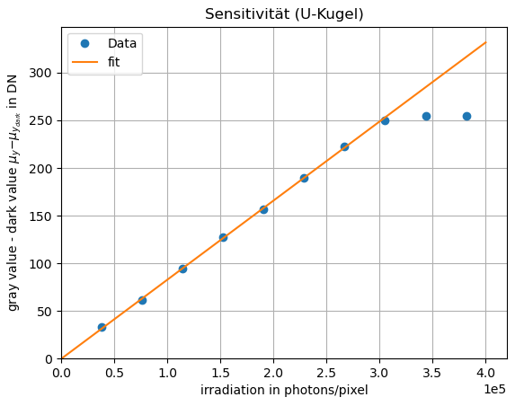
Kameracharakterisierung
Sensitivität

Slide 11
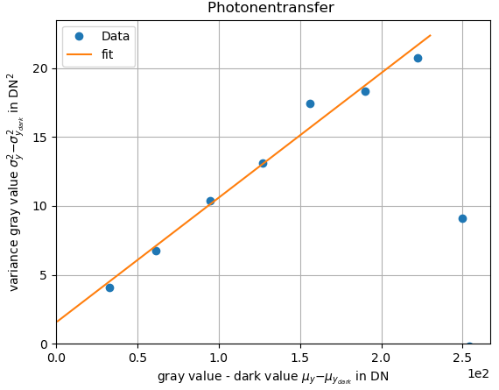
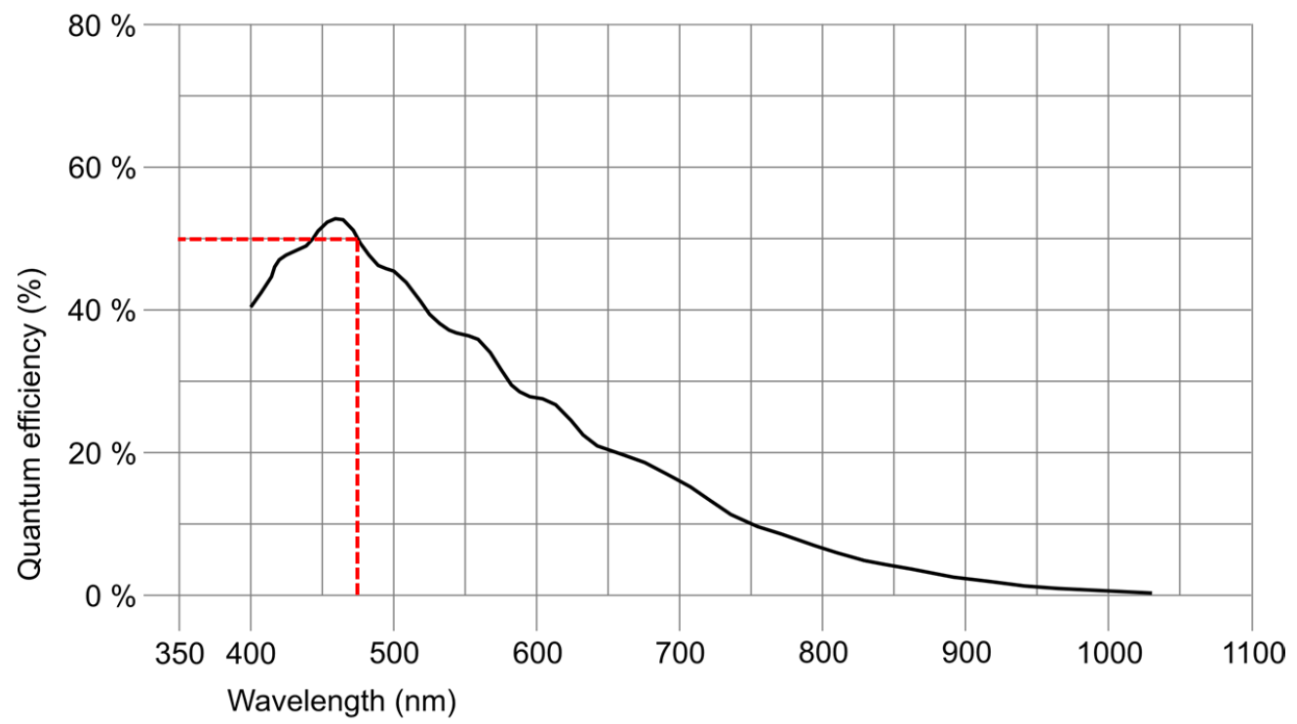
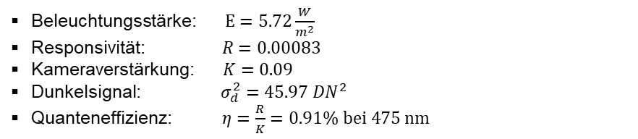
Kameracharakterisierung
Photonentransfer
Sensorproblem
Beleuchtungsstärke:$E=5.72\frac{W}{m^{2}}$
Responsivität: $R=0.00083$
Kameraverstärkung: $K=0.09$
Dunkelsignal: $σ_{d}^{2}=45.97 DN^{2}$
Quanteneffizienz: $η=\frac{R}{K}=0.91\% bei 475 nm$

Slide 12
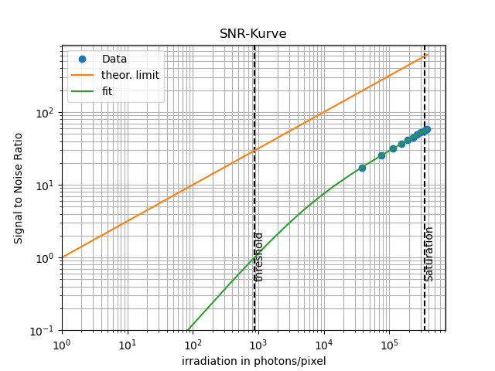
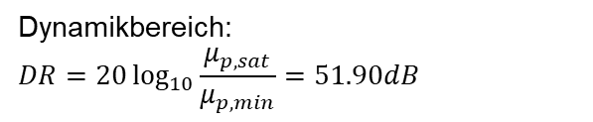
Kameracharakterisierung
SNR-Kurve
Dynamikbereich:
$$DR=20\log_{10}{\frac{μ_{p,sat}}{μ_{p,min}}=51.90dB}$$

Slide 13
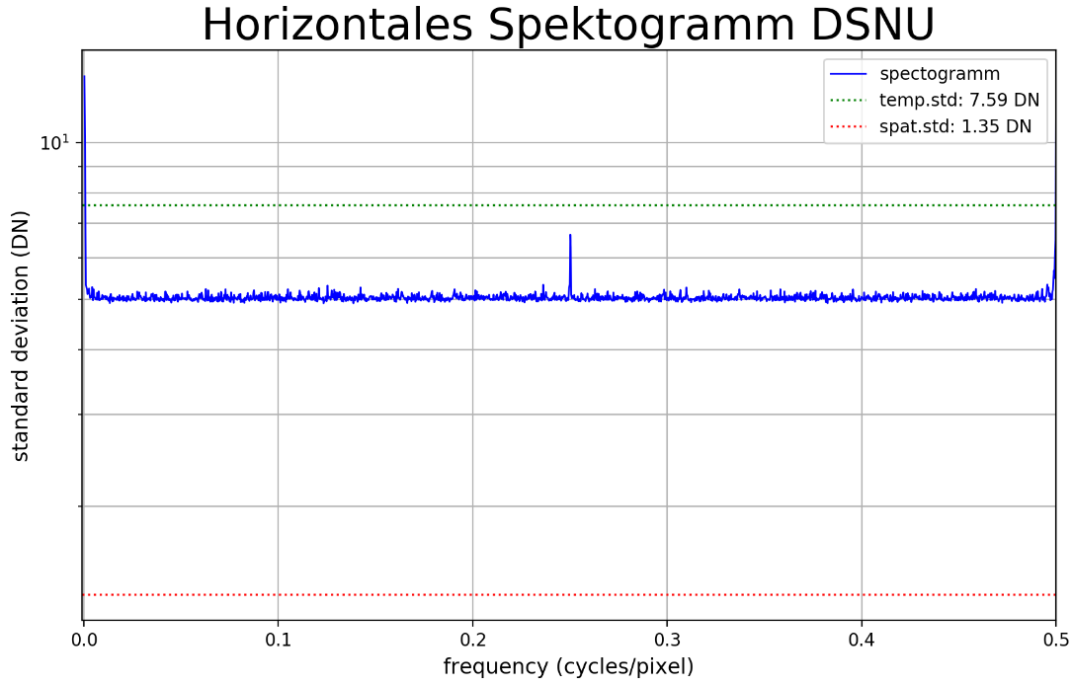
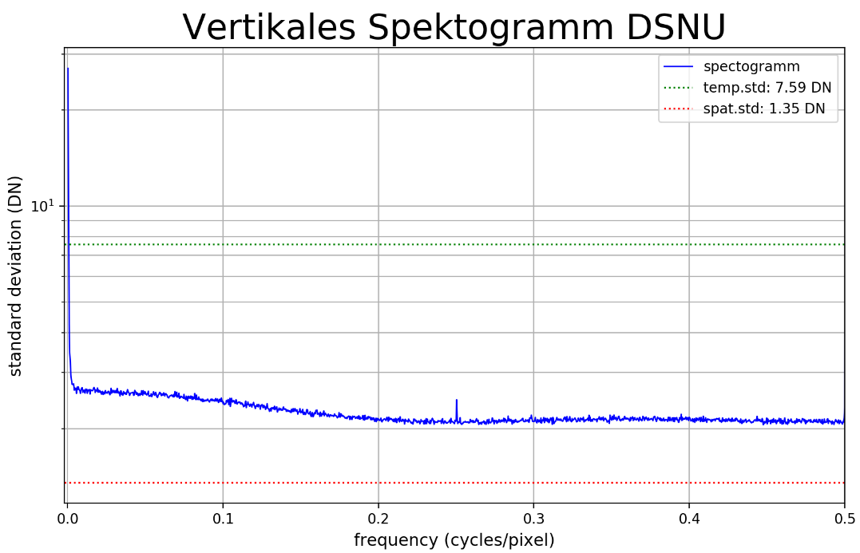
Räumliche Inhomogenität
Dark Signal Non-Uniformity

Slide 14
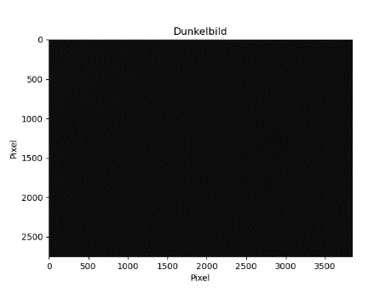
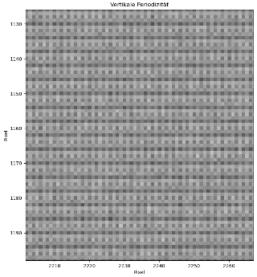
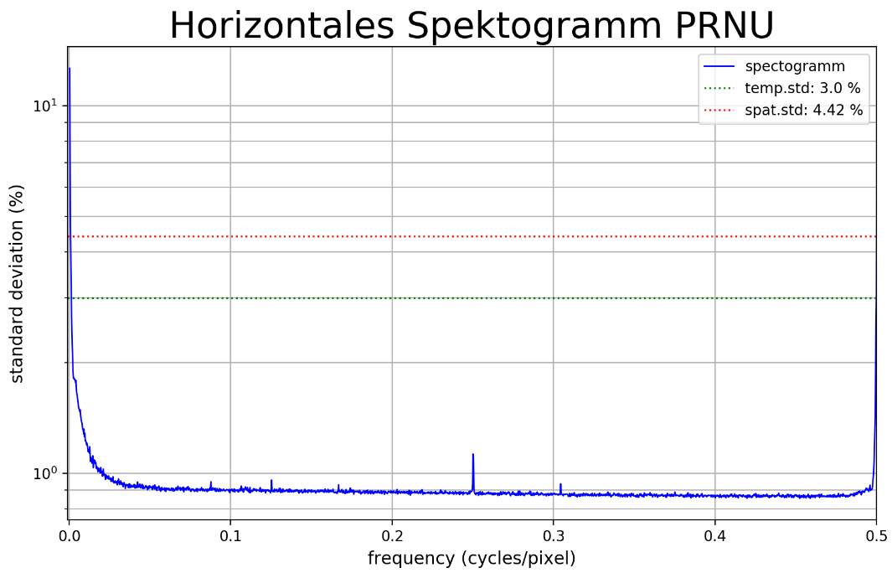
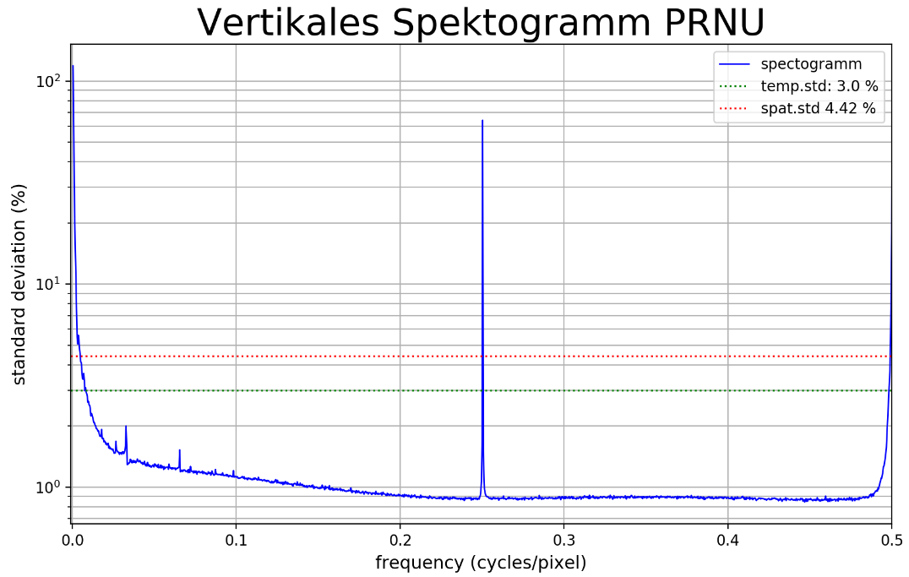
4px
Räumliche Inhomogenität
Photo Response Non-Uniformity

Slide 15
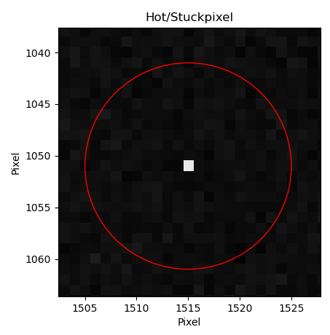
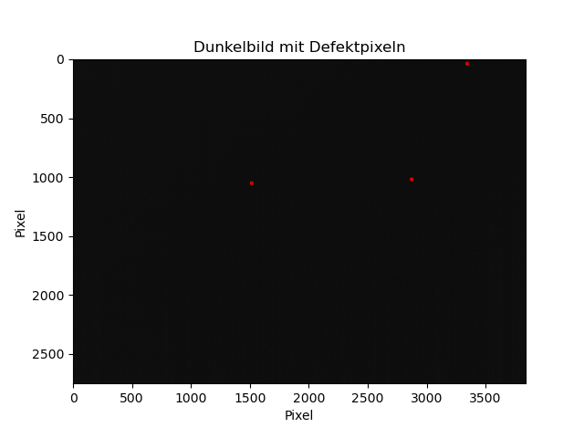
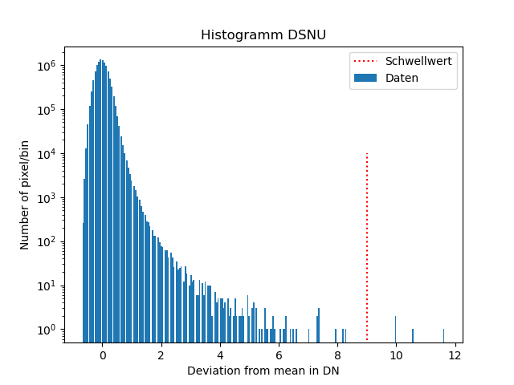
Räumliche Inhomogenität
Defektpixel im Dunkelbild

Slide 16
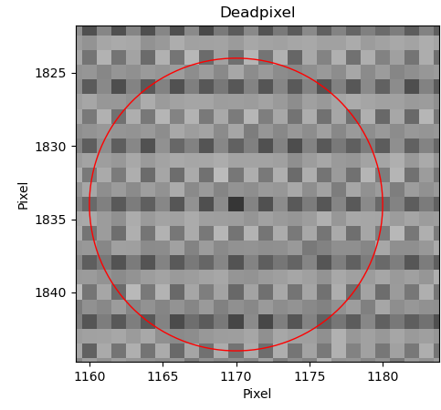
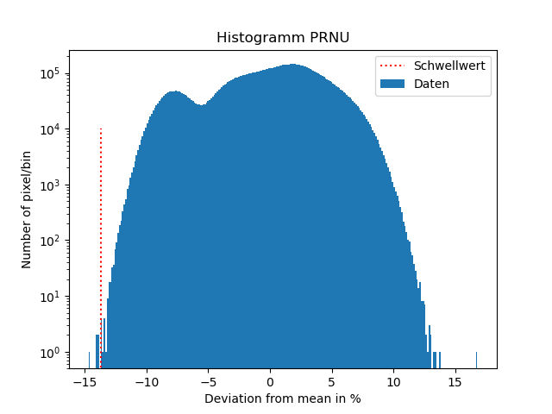
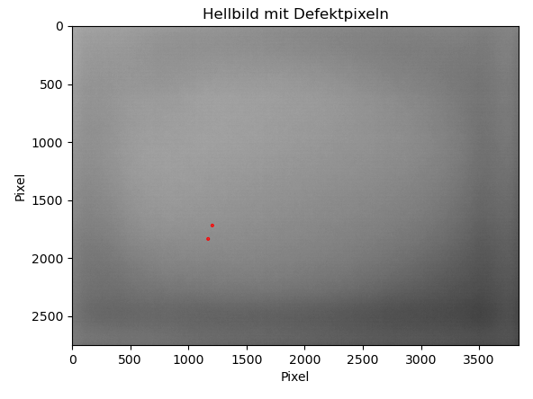
Räumliche Inhomogenität
Defektpixel im Hellbild

Slide 17
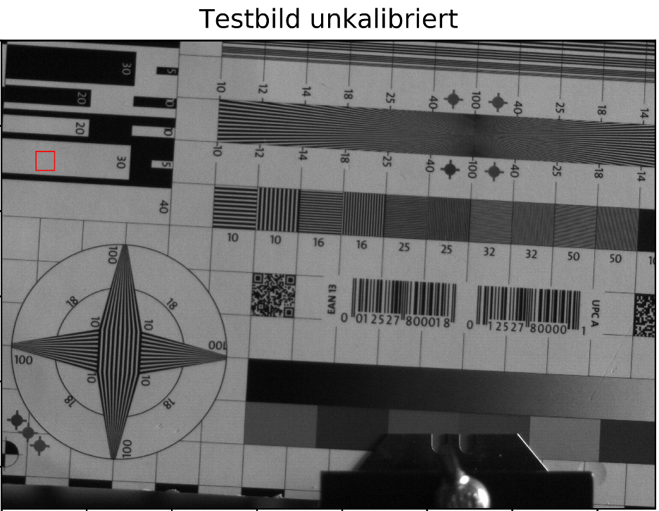

Radiometrische Kalibrierung
Testcharts

Slide 18


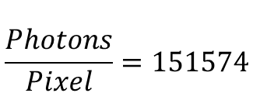
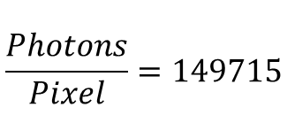
Radiometrische Kalibrierung
Ausschnitt Testcharts
Unkalibriert
Kalibriert
$$\frac{Photons}{Pixel}=151574$$
$$\frac{Photons}{Pixel}=149715$$

Slide 19
Inspektionsaufgabe
Bierkastenfüllstandserfassungssystem (BFES)

Slide 20
Inspektionsaufgabe
Zielsetzung
Anzahl voller Flaschen in Kasten soll bestimmt werden
Mobiler Aufbau soll möglich sein
Automatischer Alarm bei Unterschreitung von Grenzwert

Slide 21
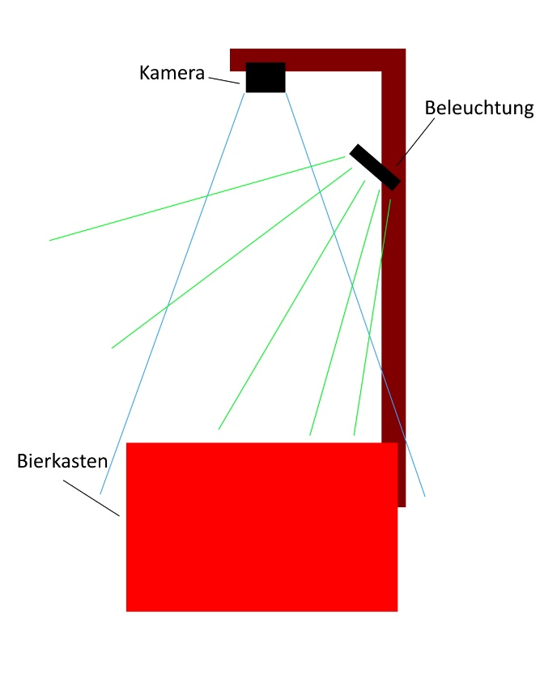
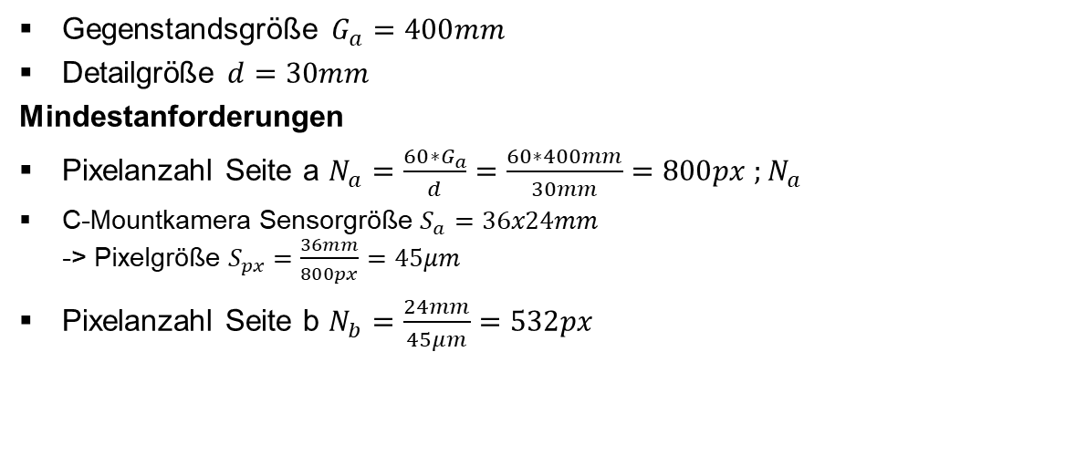
Inspektionsaufgabe
Hardwareauslegung
Gegenstandsgröße $G_{a}=400mm$
Detailgröße $d=30mm$
Mindestanforderungen
Pixelanzahl Seite a $N_{a}=\frac{60∗G_{a}}{d}=\frac{60∗400mm}{30mm}=800px ;N_{a}$
C-Mountkamera Sensorgröße $S_{a}=36x24mm$ -> Pixelgröße $S_{px}=\frac{36mm}{800px}=45μm$
Pixelanzahl Seite b $N_{b}=\frac{24mm}{45μm}=532px$

Slide 22
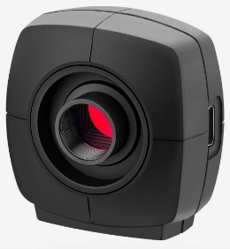
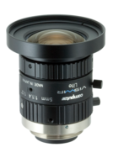
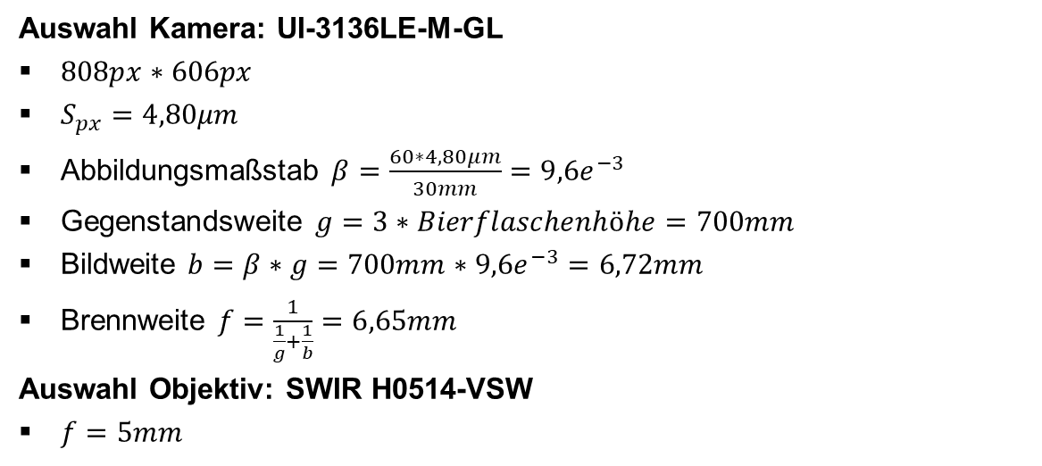
Inspektionsaufgabe
Hardwareauslegung
Auswahl Kamera: UI-3136LE-M-GL
$808px∗606px$
$S_{px}=4,80μm$
Abbildungsmaßstab $β=\frac{60∗4,80μm}{30mm}=9,6e^{−3}$
Gegenstandsweite $g=3∗Bierflaschenhöhe=700mm$
Bildweite $b=β∗g=700mm∗9,6e^{−3}=6,72mm$
Brennweite $f=\frac{1}{\frac{1}{g}+\frac{1}{b}}=6,65mm$
Auswahl Objektiv: SWIR H0514-VSW
$f=5mm$

Slide 23
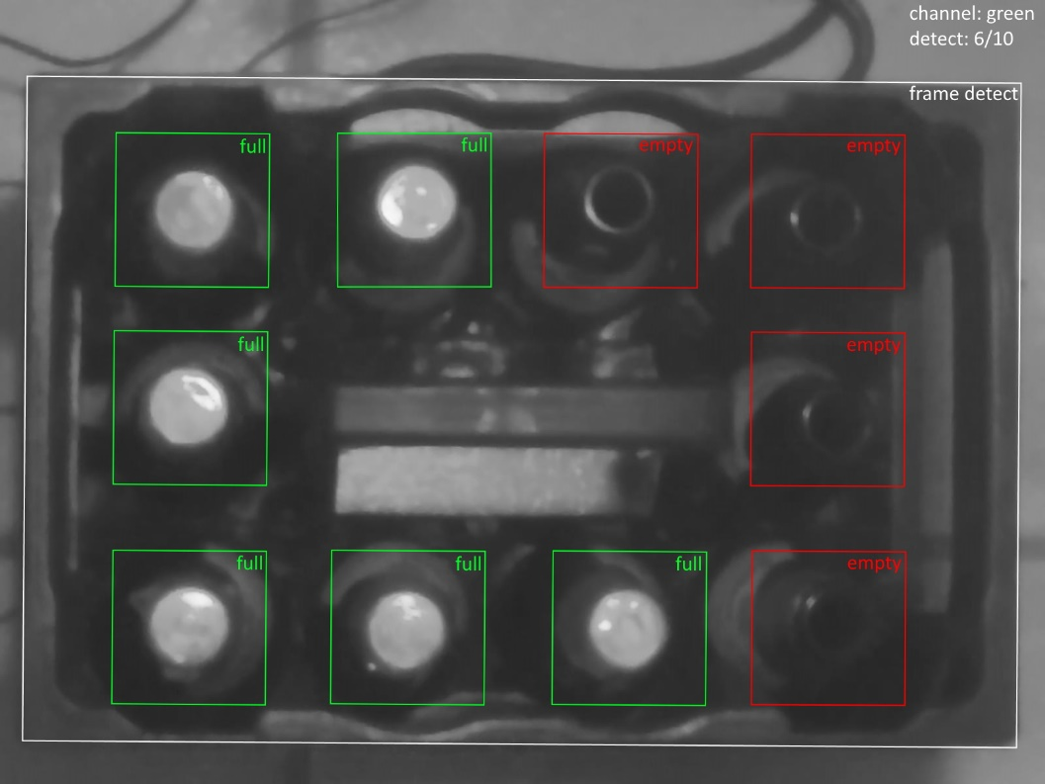
Inspektionsaufgabe
Beispielaufnahme

Slide 24
Vielen Dank
für Ihre Aufmerksamkeit

